Slide 1
BESOIN :
Création d’une interface web (intranet) à la demande du groupe BNP PF IT (Groupe ou j’ai effectué mon stage)
BUT :
Le Groupe BNP PF IT voulait changer le design de leur interface ou il affichait des fichiers reçus par le client.
Donc j’ai créé une nouvelle interface web.

Slide 2
CODE HTML

Slide 3
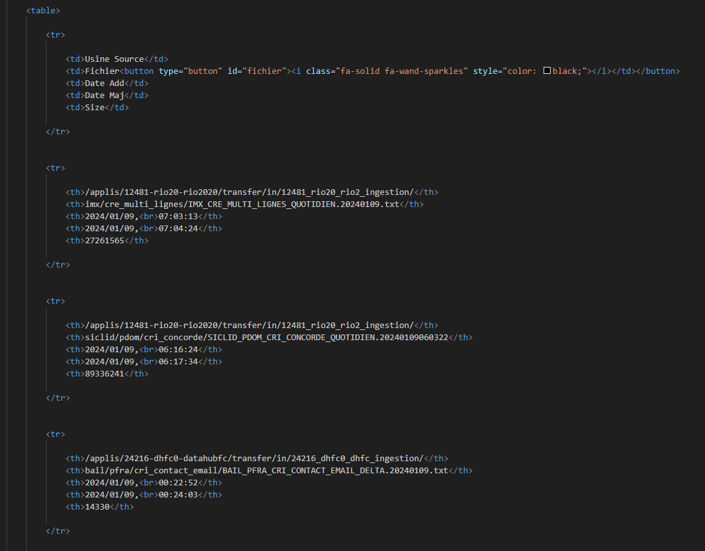
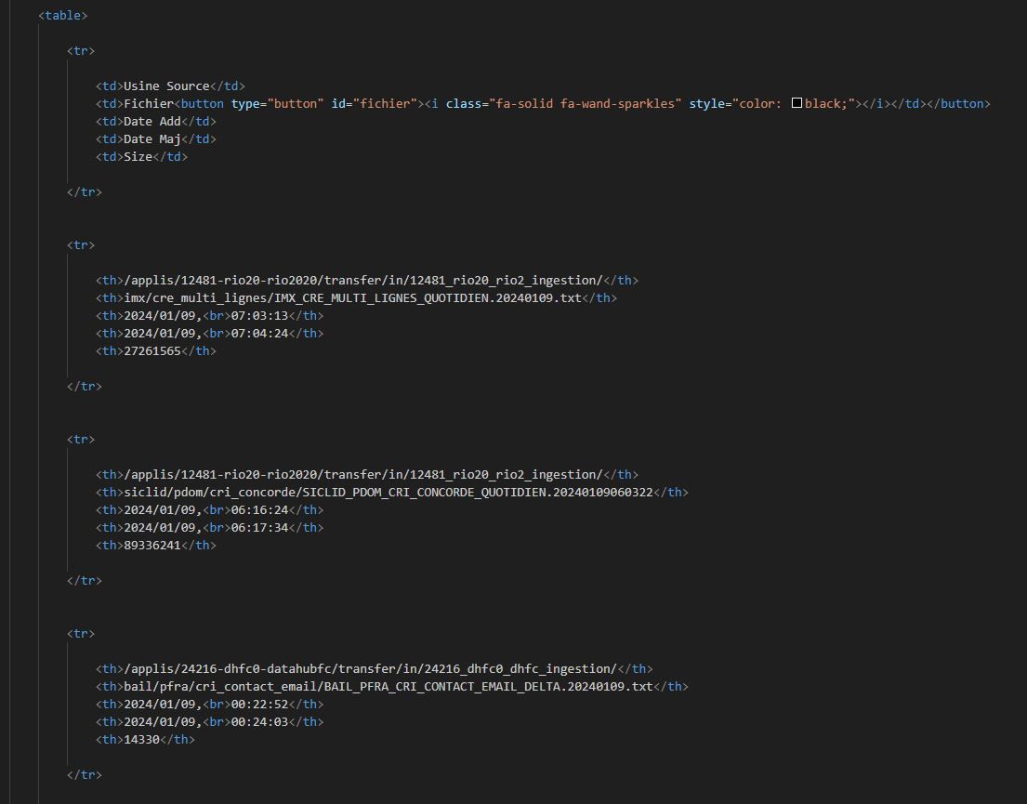
« EN-TETE DU TABLEAU »

Slide 4
CODE CSS

Slide 5
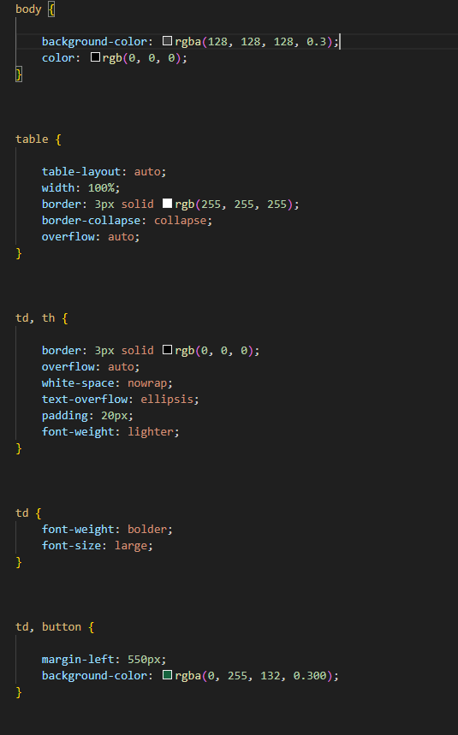

Slide 6
CODE JAVASCRIPT

Slide 7
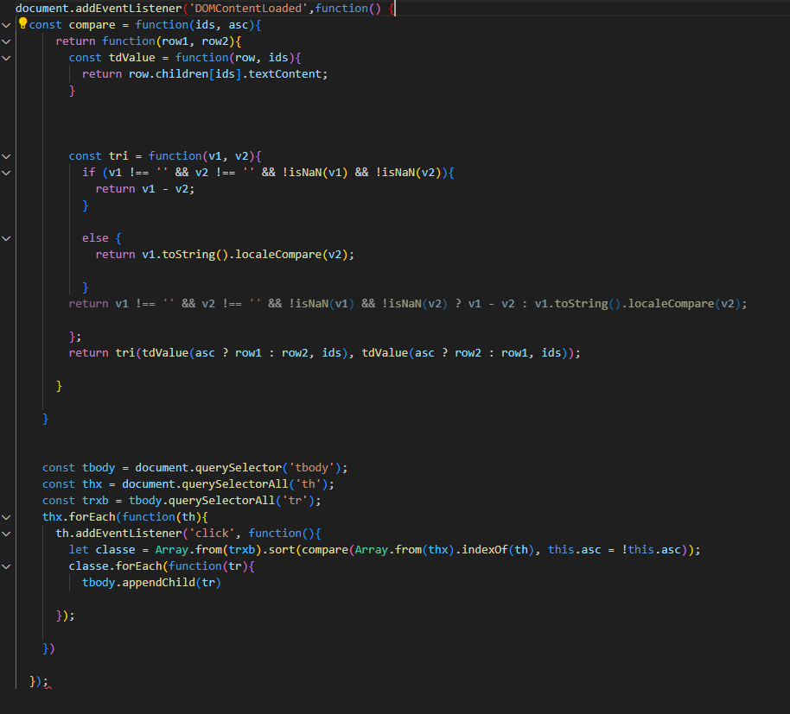

BOUTON TRIE

